Slide 1
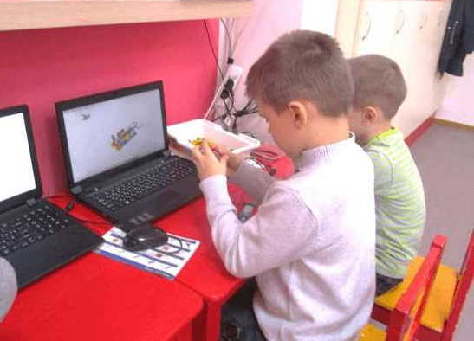
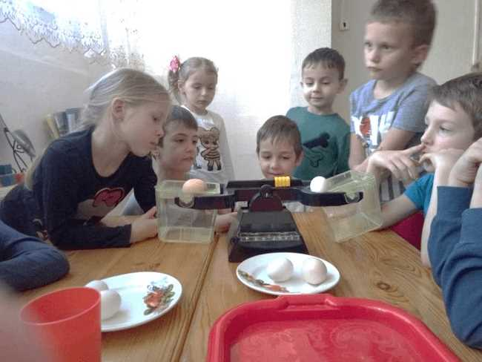
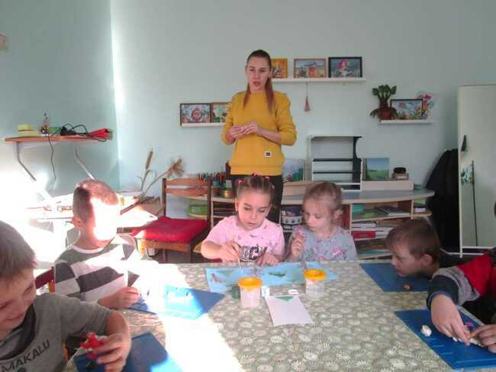
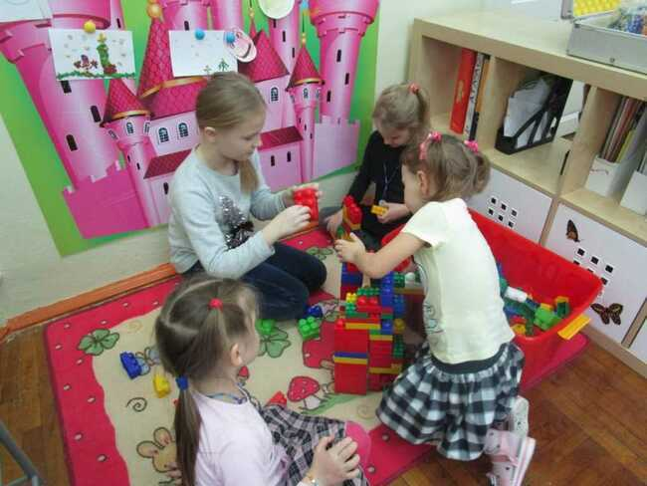
Муниципальное автономное дошкольное образовательное учреждение
центр развития ребенка – детский сад № 49 «Березка»
муниципального образования город Новороссийск
ОТЧЕТ - 2022
Создание образовательной модели,
способствующей развитию интеллектуальных способностей дошкольников
через погружение их в научно-техническое творчество.
Авторы представляемого опыта:
Нестерова Татьяна Михайловна – заведующий,
Ковалева Светлана Павловна – заместитель заведующего по УВР,
Пелипенко Оксана Александровна – старший воспитатель.
робототехника
математическое развитие
опытно-экспериментальная деятельность
мультипликация
конструирование
Краевая инновационная площадка (приказ № 3922 от 27.12.2021)

Slide 2
Государственная программа Российской Федерации
«Развитие образования»
от 26 декабря 2017 года N 1642
Актуальность
Приоритет детского технического творчества
Создание образовательной модели, формирующей у дошкольников интерес к научным и техническим знаниям, направленной на развитие их интеллектуальных способностей
Цель
внедрить в практику дошкольной организации образовательную модель,
разработать методические рекомендации по теме проекта,
способствовать популяризации конструирования и робототехники, а также опытно-экспериментальной деятельности как форм досуговой деятельности дошкольников,
вовлекать дошкольников, педагогов, родителей в совместную проектную деятельность,
создать условия для развития интеллектуальных способностей детей дошкольного возраста, для формирования у них интереса к научным и техническим знаниям.
Задачи
реализуется технологический профиль в дошкольной организации
Инновационность
в план включены мероприятия, направленные на создание условий для формирования интереса к научно-техническому творчеству у всех воспитанников дошкольной организации
Образовательная модель технической направленности «Территория свободного общения»

Slide 3
План работы краевой инновационной площадки на 2022 год
Задачи
Диагностическая деятельность
Практическая деятельность
Теоретическая деятельность
Анализ материально-технической и методической базы, развивающей предметно-пространственной среды
Реализации образовательной модели технической направленности
Разработка нормативных документов
Работа творческой группы
Заключение договоров о взаимодействии
Подбор и апробация диагностических инструментов
Участие детей и педагогов и родителей в проектных, соревновательных мероприятиях
Методическая деятельность
Трансляционная деятельность
Клубные часы
Свободная самостоятельная деятельность в режимных моментах
Конкурсы научно-технической направленности
Разработка и систематизация методических материалов по теме проекта
Участие в методических мероприятиях разного уровня
Создание и сопровождение страницы на сайте ДОО по теме проекта
Организация и проведение семинара

Slide 4
Измерение и оценка качества инновации
индикаторы | Результат (в значении от 1 до 3)
 | Гр 1 | Гр 2 | среднее
Интересуется новым, неизвестным в окружающем и своем внутреннем мире | 2,8 | 2,6 | 2,7
Может самостоятельно применить усвоенные знания и способы деятельности для решения новых задач (проблем), поставленных как взрослым, так и им самим, в зависимости от ситуации может преобразовывать способы решения задач | 2,7 | 2,4 | 2,5
Любит экспериментировать | 2,8 | 2,3 | 2,5
Способен предложить собственный замысел и воплотить его в рисунке, постройке, рассказе | 2,8 | 2,3 | 2,5
«Уровень познавательного развития воспитанников»
*По результатам диагностики старших групп (5 – 6 лет)
Результат диагностики в данных группах считаем удовлетворительным.
Далее он будет стартовым показателем для дальнейшей оценки работы по теме проекта.

Slide 5
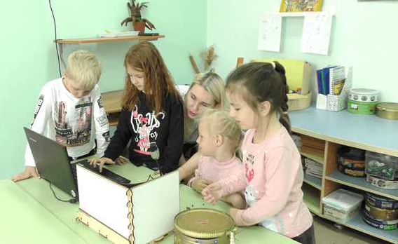
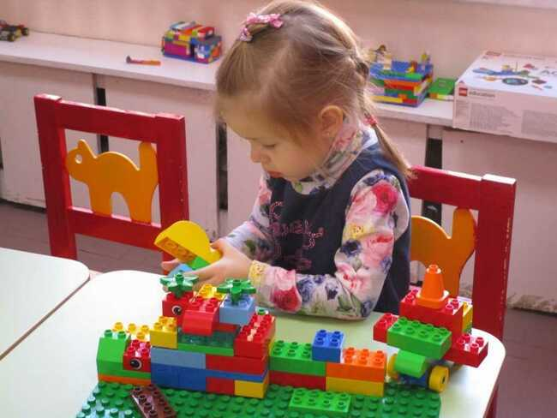
Измерение и оценка качества инновации
«Повышение мотивации воспитанников к техническому творчеству»
*Предельная наполняемость групп:
мультстудия – 6 человек,
робототехника -12.
Возрастные группы:
мультстудия 5 – 6 и 6 – 7 лет, всего 6 групп,
робототехника 4 – 5, 5 – 6 и 6 – 7 лет, всего 8 групп,
лего-конструирование 3 – 4 года, всего 4 группы.
Стабильная наполняемость групп в мультстуди, лего-конструировании, робототехнике в течение 2021-2022 года

Slide 6
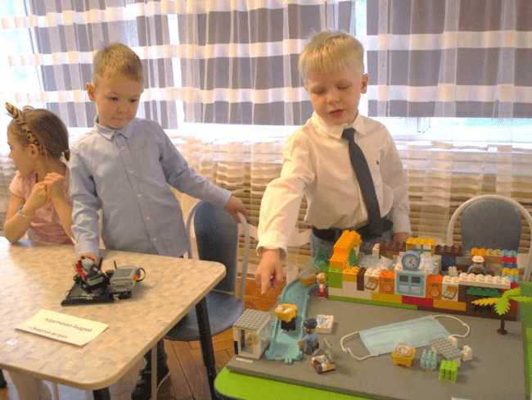
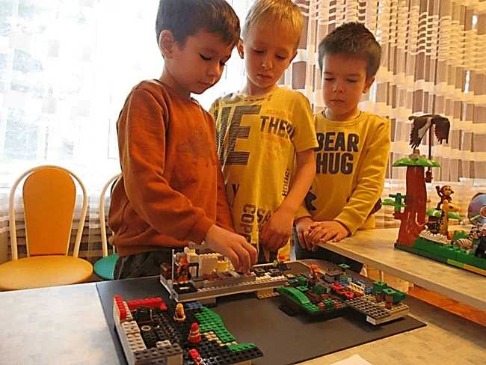
Измерение и оценка качества инновации
«Участие детей и педагогов в проектных, соревновательных мероприятиях технической направленности»
Мероприятие | Результат
Клубные часы «Знакомство со студиями», «Конструирование» | 180 воспитанников в возрасте от 4 до 7 лет.
Конкурс «Я – инженер» | 23 участника, 23 проекта
VI Международный фестиваль авторской деткой мультипликации «Я творю мир - 2022 | Лауреаты (2 место) 8 участников
Международный фестиваль-конкурс искусств «Ближе к звездам» | Дипломы победителей 12 участников
Городской конкурс «Юные конструкторы и проектировщики» | Грамота победителей 4 участника
*мероприятия в дошкольной организации
* мероприятия разного уровня
Проведены мероприятия согласно плану дошкольной организации

Slide 7
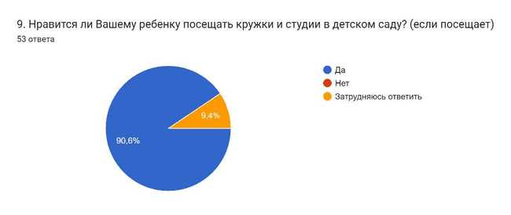
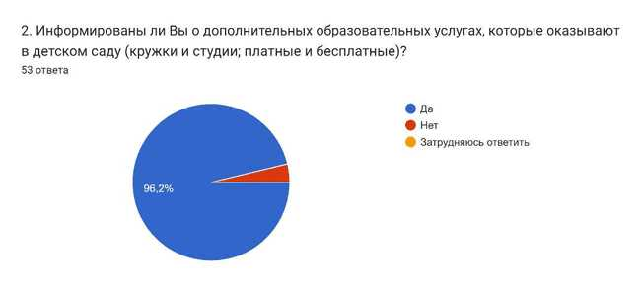
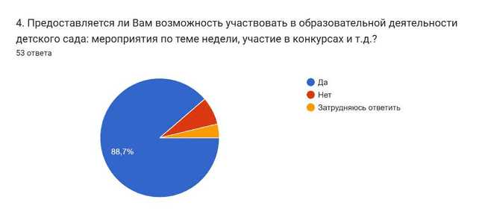
Измерение и оценка качества инновации
«Степень удовлетворенности родителей»
*on-line опрос (май) http://www.crr49.ru/page/mnenie-roditeley/
Полученные данные считаем удовлетворительными

Slide 8
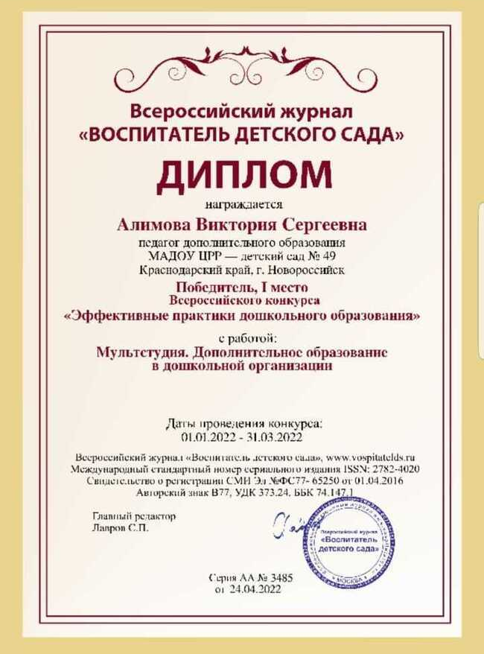
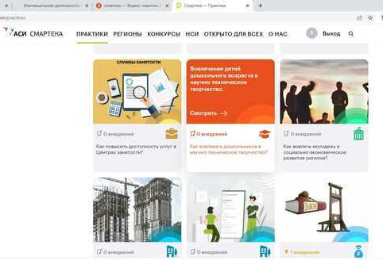
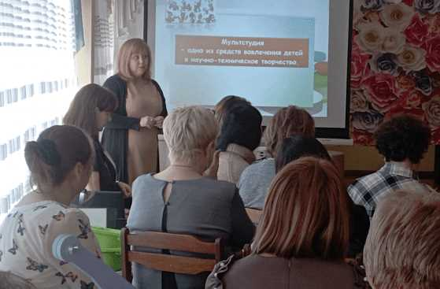
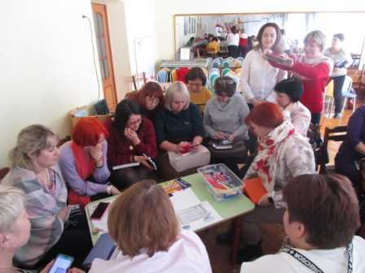
Измерение и оценка качества инновации
«Диссеминация опыта работы»
Всероссийский уровень
Региональный уровень
Всероссийский конкурс
«Эффективные практики дошкольного образования»
Победитель
Научно-практическая конференция "Практика ДОУ совместной партнёрской деятельности взрослого и ребёнка в технопарке детского сада: проблемы, эффекты и перспективы"
(в рамках плана КИП)
Опубликована практика на платформе СМАРТЕКА
Муниципальный уровень
Городской семинар
«Мультстудия в детском саду»
Консультации для педагогов «Организация работы мультстудии»

Slide 9
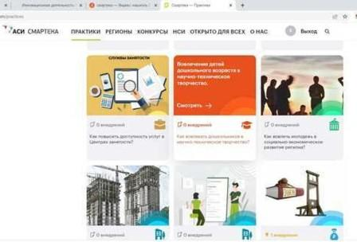
Измерение и оценка качества инновации
«Диссеминация опыта работы»
Всероссийский уровень
Опубликована практика на платформе СМАРТЕКА

Slide 10
Измерение и оценка качества инновации
«Диссеминация опыта работы»
Статья «Мультстудия. Дополнительное образование в дошкольной организации» - Победитель
Всероссийский уровень
Методическое пособие «Маленькая наука» Швец О.А. опубликовано во Всероссийском журнале «Воспитатель детского сада» в рамках Всероссийского конкурса наработок воспитателей и педагогов ДОО, применяемых в образовательном процессе «Эффективные практики дошкольного образования».
Всероссийский конкурс
«Эффективные практики дошкольного образования»
Победитель

Slide 11
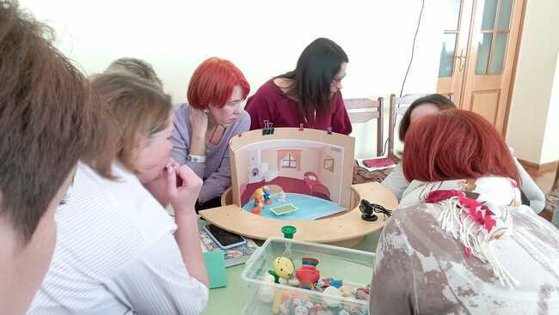
Измерение и оценка качества инновации
«Диссеминация опыта работы»
Региональный уровень
Научно-практическая конференция "Практика ДОУ совместной партнёрской деятельности взрослого и ребёнка в технопарке детского сада: проблемы, эффекты и перспективы"
(в рамках плана КИП)
Муниципальный уровень
Городской семинар
«Мультстудия в детском саду»
Консультации для педагогов «Организация работы мультстудии»

Slide 12
Результативность (определенная устойчивость положительных результатов) за отчетный период, краткое описание изданных инновационных продуктов
Разработаны локальные акты
ДОУ 4
ДОУ 10
ДОУ 9
ДОУ 52
Договора о взаимодействии
Разработаны методические материалы
* Сборник «Вовлечение детей в техническое творчество и познавательно-исследовательскую деятельность в условиях дошкольной организации. Экскурсия»
* Программа по Lego-конструированию и робототехнике в детском саду «Lego-bot»
* Методические пособия «Математической лаборатории» и «Лаборатории научных экспериментов»
Заканчивается работа над программой по мультипликации в детском саду
«Мультяш-КИНО. Занимаемся в мультстудии»,
автор педагог дополнительного образования МАДОУ ЦРР - детского сада № 49 Алимова В.С.

Slide 13
Апробация и диссеминация результатов деятельности Краевой инновационной площадки
в образовательных организациях Краснодарского края на основе сетевого взаимодействия
страница на официальном сайте ДОО, где размещены сведения о работе краевой инновационной площадки
ДОУ …
ДОУ …
ДОУ …
Консультации, практикумы «Организация кружков технической направленности»
Знакомство педагогов края с системой работы по конструированию и робототехнике в рамках конференции
ПЕРСПЕКТИВЫ РАЗВИТИЯ
Расширение сети взаимодействия с целью масштабирования внутри муниципалитета и в крае
Разработка методических пособий
Проведение методических мероприятий
Программа по мультипликации в детском саду
Согласно плану

Slide 14
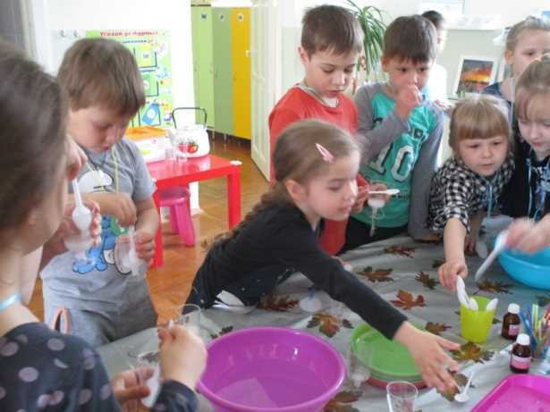
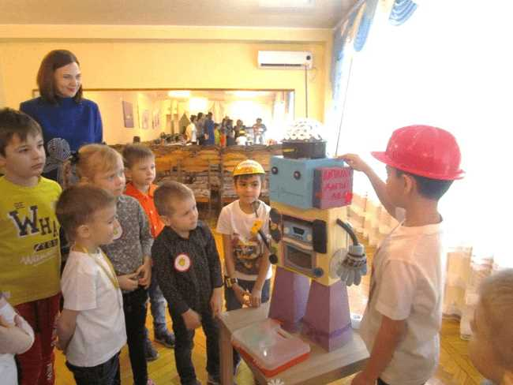
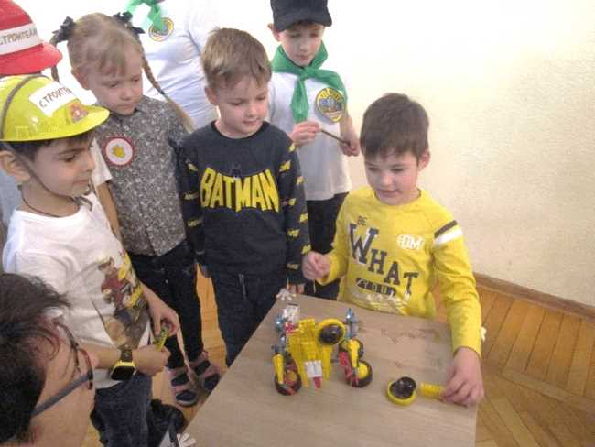
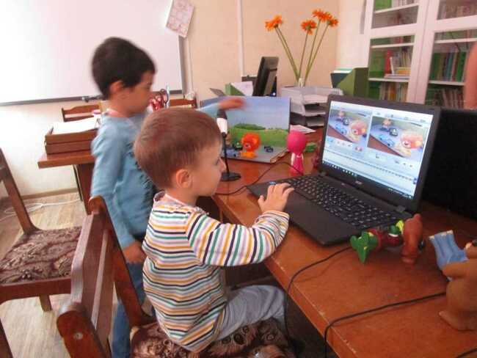
Задачи на 2023 год
Реализация и отработка образовательной модели, формирующей у дошкольников интерес к научным и техническим знаниям Вовлечение дошкольников, педагогов, родителей в научно-техническое творчество. Популяризация конструирования и робототехники, а также опытно-экспериментальной деятельности. Разработка методических материалы по теме проекта. Трансляция опыта работы педагогов на мероприятиях различного уровня. Расширение сетевого взаимодействия.
МАДОУ ЦРР – детский сад № 49
г.Новороссийск, ул. Куникова 52, а
http://www.crr49.ru/
dou49berezka@mail.ru
8-861-7-63-70-97

